Slide 1
КДР4: что УЖЕ ПОЛУЧАЕТСЯ
И ЧТО МОЖЕТ ПОЛУЧИТЬСЯ
Езовских Ольга Викторовна, Чабан Татьяна Юрьевна
КГКСУ «Центр оценки качества образования», 15.05.2025

Slide 2
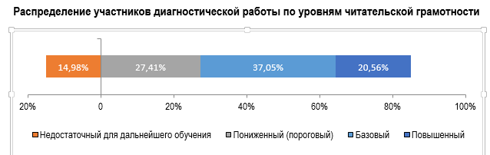
С чего начать анализ результатов?
Начните с хорошего☺
В 2025 году 85% четвероклассников продемонстрировали читательскую грамотность – способность понимать разнообразные письменные тексты для личных целей и в целях, важных для общества, в том числе способность учиться на основе текстов.

Slide 3
ОСОБЕННОСТИ РАБОТЫ 2025 ГОда
Впервые работа состоит из двух независимых блоков, опирающихся на совершенно разные тексты.
Работа 2025 г. проектирована «навырост».
Работа имеет «инженерный уклон», ее можно использовать в обычном учебном процессе, чтобы «зажигать» и поддерживать интерес к изобретательству, конструированию, профессиям этого типа.
Некоторые типы вопросов включены в работу впервые.
Работа требует понимания контекстного значения слов, сопротивления стереотипам, поиска нескольких единиц информации, различения верной и искаженной информации, перепроверки своего понимания, умения делать выводы и применять полученные знания.

Slide 4
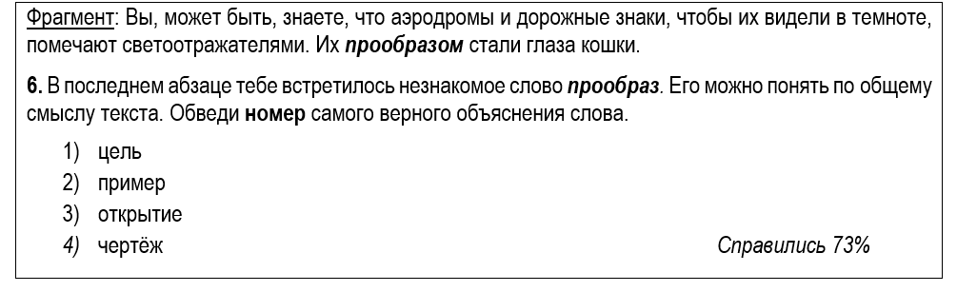
ЧТО УЖЕ ПОЛУЧается?
Средний процент выполнения 57%
Мальчики работают с тестом не хуже девочек
Самый низкий результат по заданиям 28%
Более чем с половиной заданий справились более 50% участников:
- большинство могут работать со сноской,
- понимать значение слова по контексту. Например:

Slide 5
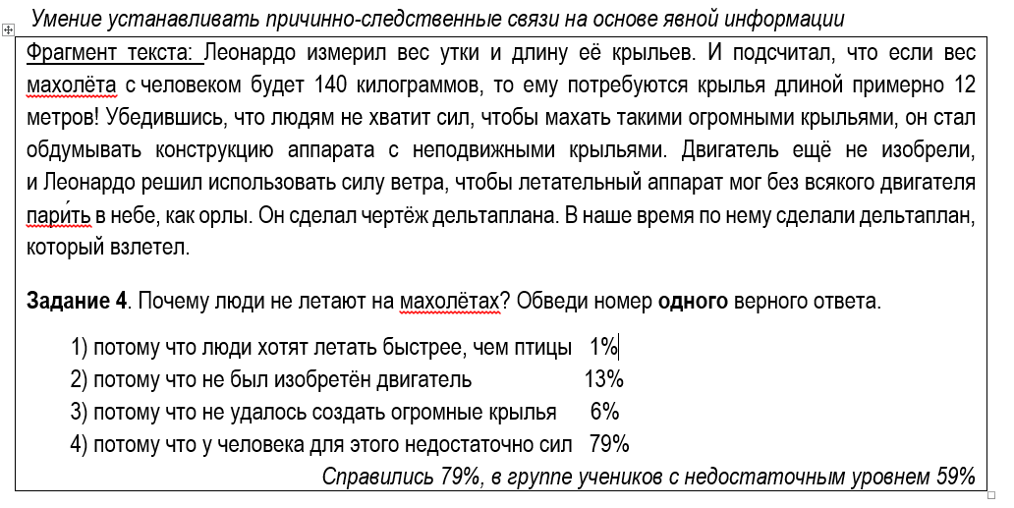
ЧТО УЖЕ ПОЛУЧается?

Slide 6
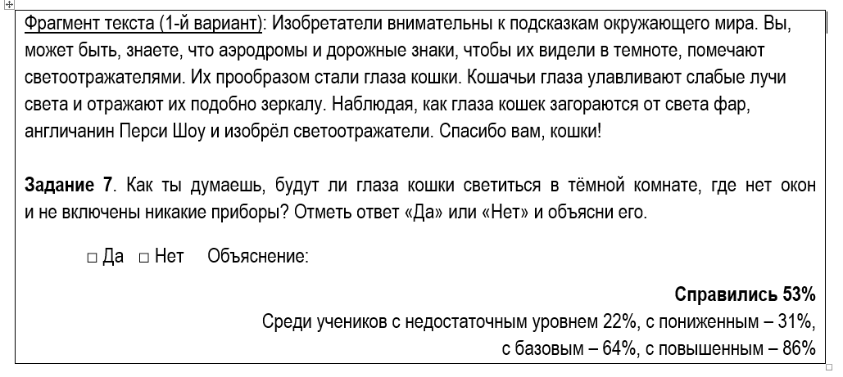
ЧТО УЖЕ ПОЛУЧается?
Большинство четвероклассников выполнили хотя бы одно задание на 3-ю группу, требующие самостоятельных суждений, выводов, переноса.

Slide 7
ЧТО МОЖЕТ ПОЛУЧИТЬСЯ?
Рассмотрим несколько заданий, которые могут служить маркерами достижения того или иного уровня читательской грамотности. Работая над этими читательскими задачами, можно выводить детей на более высокие уровни грамотности.

Slide 8
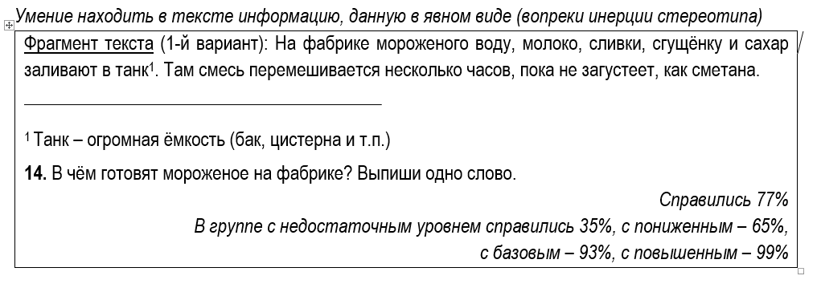
ПЕРЕХОД НА пониженный уровень

Slide 9
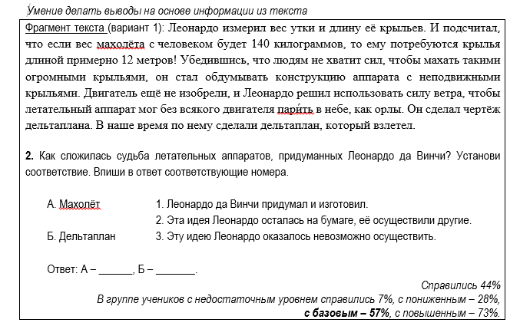
ПЕРЕХОД НА БАЗОВЫЙ УРОВЕНЬ

Slide 10
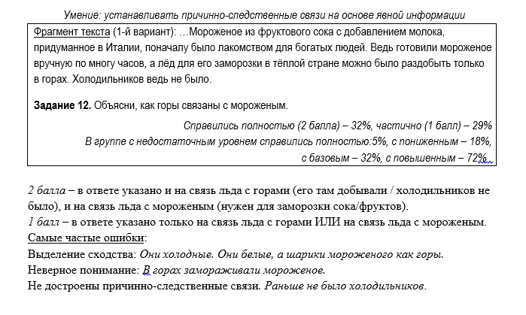
ПЕРЕХОД НА ПОВЫШЕННЫЙ УРОВЕНЬ

Slide 11
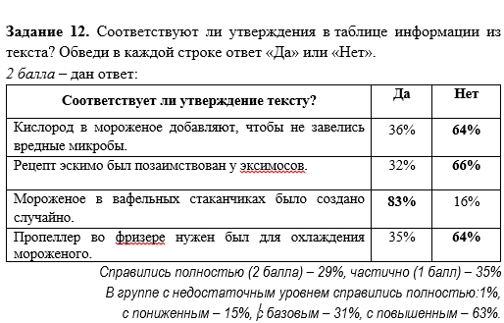
ПЕРЕХОД НА ПОВЫШЕННЫЙ УРОВЕНЬ
Полученная масса слишком сладкая. Поэтому дальше в неё добавляют кислород.
Другой торговец придумал соединить мороженое и шоколад. Он покрыл тонким слоем шоколада брикет мороженого и стал рекламировать его как «эскимо-пай» – пирожок эскимосов.
У одного продавца мороженого на ярмарке закончились бумажные блюдца. А рядом выпекали вафли. Мороженщик предложил свернуть горячие вафли рожком. А после продавцы наполнили их мороженым, не подозревая, что их изобретение завоюет весь мир.
…фри́зер – это такая бочка с пропеллером внутри и ручкой снаружи. Ручку крутили, пропеллер сбивал молоко, масло и сахар и превращал их в мороженое.

Slide 12
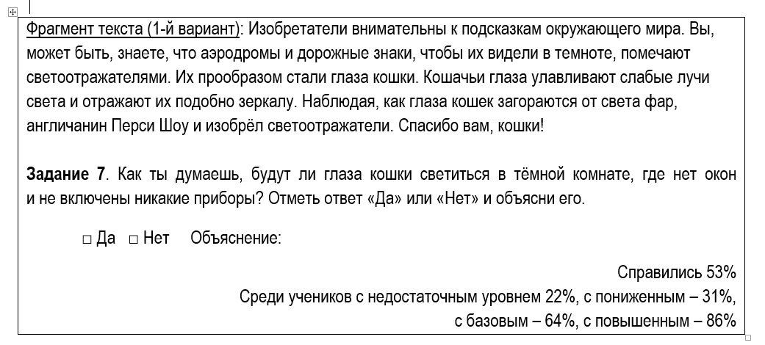
ПЕРЕХОД НА ПОВЫШЕННЫЙ УРОВЕНЬ:
«перенос» на новую ситуацию

Slide 13
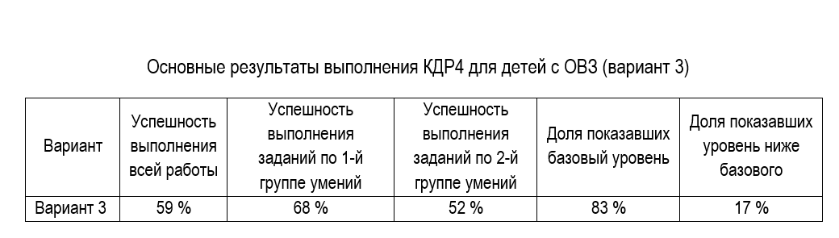
Результаты учеников с ОВЗ

Slide 14
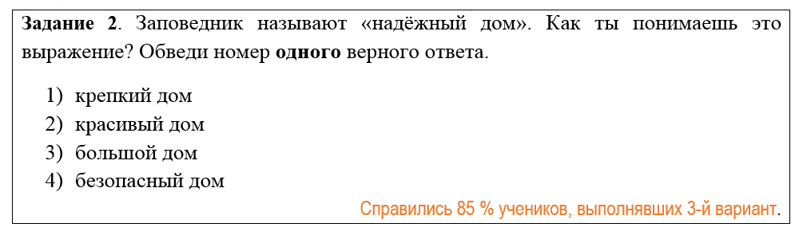
Пример простого задания

Slide 15
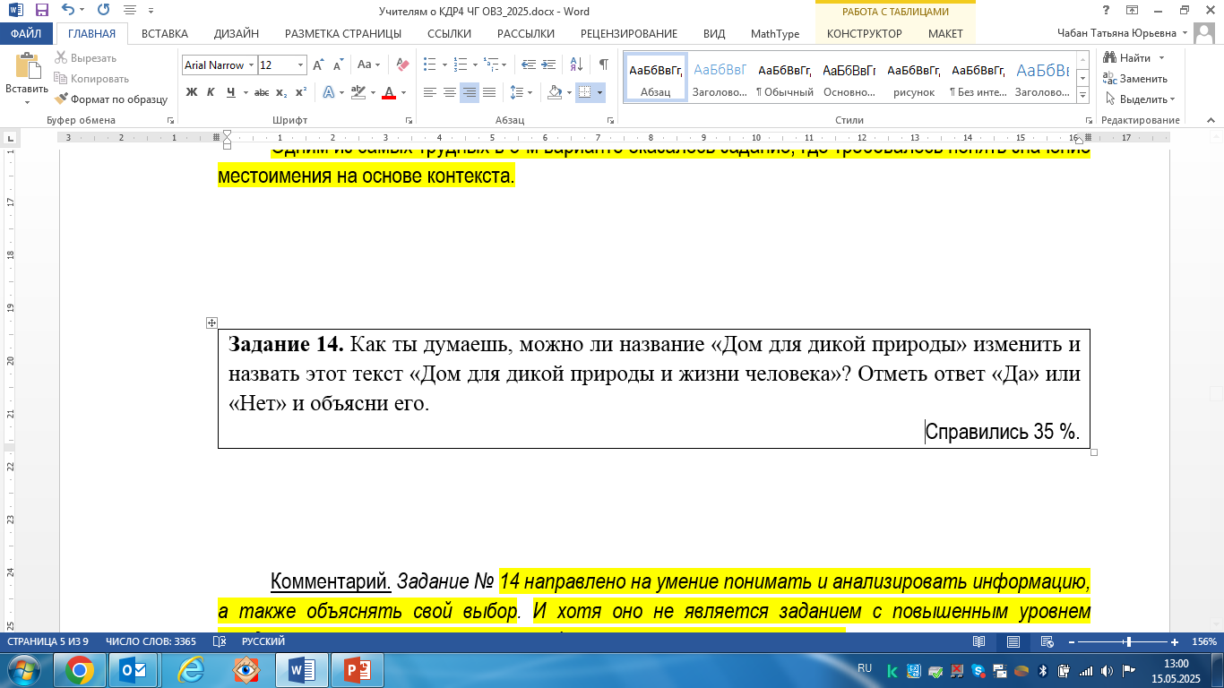
Пример трудного задания

Slide 16
АБСОЛЮТНЫЕ ЧЕМПИОНЫ (21 балл из 21 возможного)
МАОУ СШ № 27 г. Красноярск | ученица | 4А
МАОУ СШ № 27 г. Красноярск | ученик | 4Б
МБОУ Гимназия № 7 г. Красноярск | ученик | 4Г
МАОУ СОШ №8 г. Шарыпово | ученица | 4Г

Slide 17
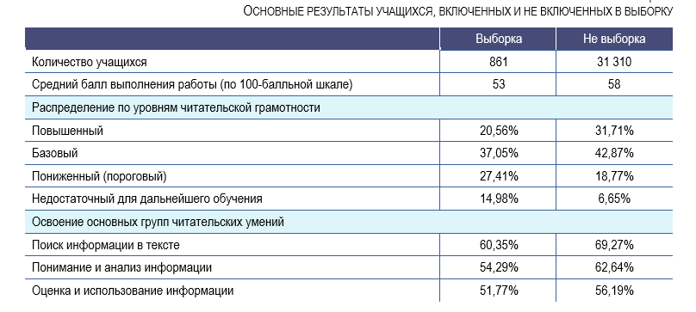
Основные результаты КДР4 по читательской грамотности (выборка и невыборка)

Slide 18
ЕЩЕ РАЗ ОБ ОЦЕНКЕ
Можно ли засчитать КДР как промежуточную аттестацию для перехода в 5-й класс? Нет. Вопросы подразумевают несколько вариантов ответа. Ребёнок дал близкий по смыслу ответ, не совпадающий с образцом, уже не засчитывать? Если по смыслу верно, засчитывать!
Если в школе некоторые показатели выполнения КДР4 значительно превышают средние региональные и муниципальные, может ли данный факт всегда указывать на необъективность проведения процедуры или проверки работ учеников? Нет.

Slide 19
Что делать?
Ключевые условия успеха при работе с текстом на уроках:
обсуждение того, что действительно вызывает вопросы, удивление и расхождение в понимании;
создание пространства обучения и пространство предъявления:
сотрудничество детей;
давать возможность читать и обсуждать всем.
Среди управленческих действий на уровне школы необходима передача информации о читательской грамотности выпускников начальной школы следующей ступени и решения о формах поддержки групп учеников с разным уровнем грамотности, прежде всего учеников имеющих недостаточный и пониженный уровень.
Со стороны муниципалитета нужна помощь узких специалистов и методистов, прежде всего в поиске причин проблем.

Slide 20
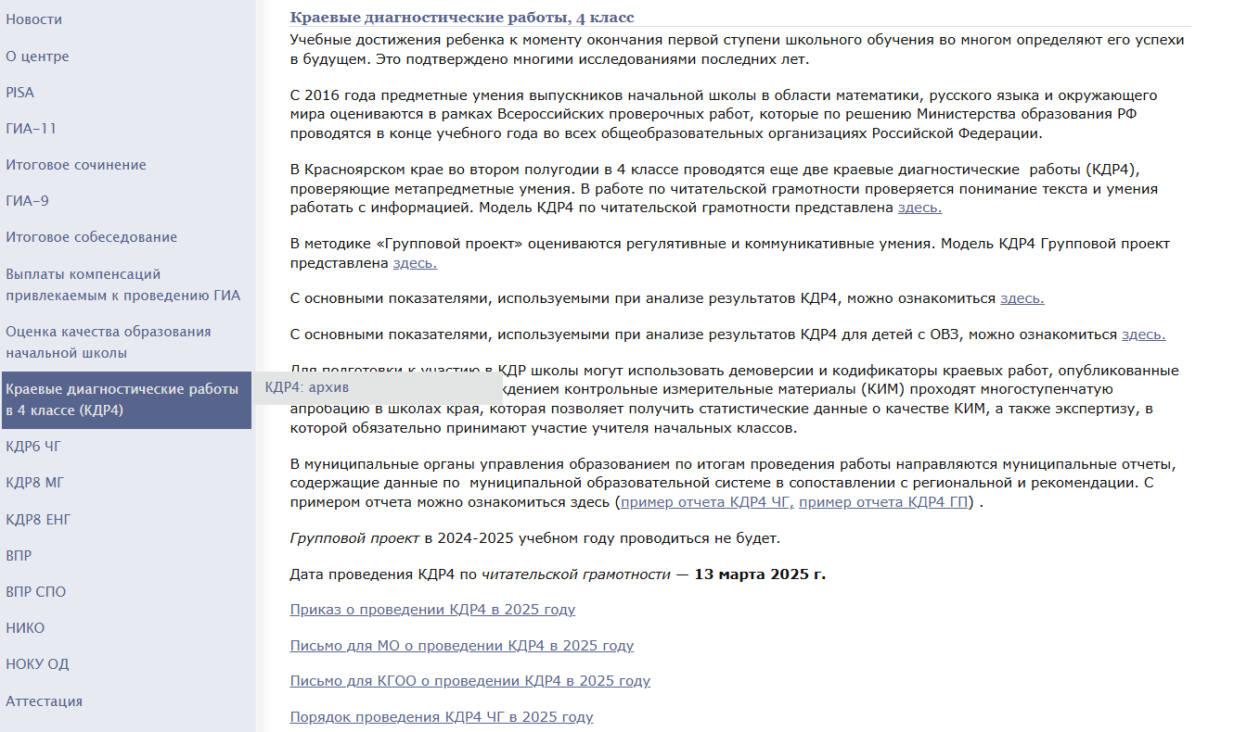
КДР4: процедура
Более 34 тысяч участников. 950 вошло в выборку, из них более 80 дети с ОВЗ: РАС, ТНР, ЗПР, нарушения слуха, ОДА. Дети с ОВЗ выполняли особый вариант № 3 с доп. временем

Slide 21
СпАСИБО ЗА ВНИМАНИЕ!
ОТДЕЛ МОНИТОРИНГА КАЧЕСТВА ОБРАЗОВАНИЯ: (391) 246-00-25
osipova@coko24.ru

